Slide 1

pÁgina web sobre la concientización del medio ambiente
Integrantes : Henrry Alvarado , Sebastian Manobanda , Joel cruz

Slide 2
Introducción
El medio ambiente es el espacio o entorno en el que se desarrollan los seres vivos y que permite la interacción de los mismos. Sin embargo no solo está conformado por seres vivos , sino también por elementos abióticos, en la mayoría de los casos esta noción del medio ambiente se relaciona con la naturaleza y con los productos naturales que consumimos.

Slide 3
Planteamiento del proyecto integrador
En la actualidad el medio ambiente cada vez se deteriora más por el daño causado por los humanos y a medida que la población comenzó a crecer y aumentar la tecnología, el impacto sobre el medio ambiente comenzó a ser mayor y más nocivo, y a este paso nos ponemos un límite muy corto a nuestras vidas ya que si no lo cuidamos debidamente y no tomamos las medidas respectivas por proteger el medio ambiente terminaremos en muy malas condiciones. Por eso es muy importante concientizar y aprender sobre el medio ambiente, y ahora más que tenemos la tecnología de nuestro lado para poder llegar a todas partes del mundo mediante una página web que pueda interactuar con el usuario.

Slide 4
Objetivo general
Concientizar a las personas sobre el cuidado del medio ambiente , mediante la información del juego de trivia con preguntas y puntuaciones para ayudar a preservar el medio ambiente .

Slide 5
Objetivos específicos
Desarrollar una página web mediante el lenguaje de programación JavaScript y HTML para informar sobre el cuidado del medio ambiente .
Compartir la información a todo el mundo a través de una página web interactiva , de la importancia del medio ambiente
Aprender más sobre el desarrollo de páginas web .

Slide 6
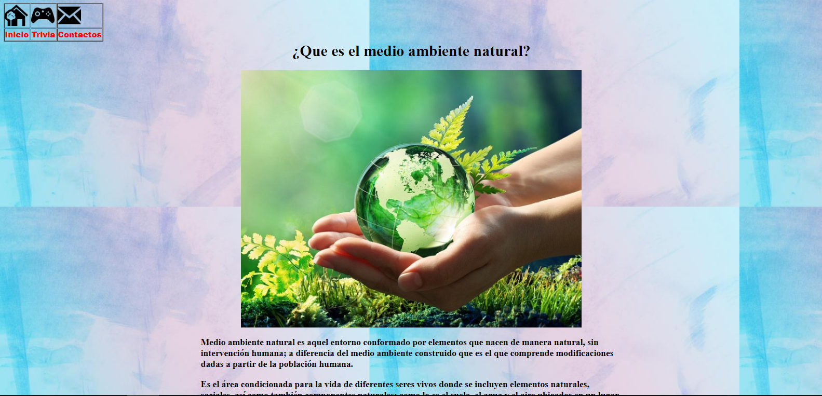
Características del sistema
La página web estará comprendida principalmente por información del medio ambiente en el que el usuario podrá seleccionar a que parte dirigirse la cual puede ser al juego de la trivia o a los contactos de la página web.

Slide 7
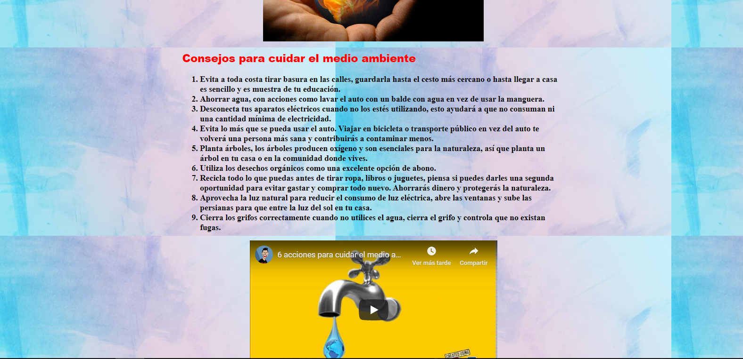
Consejos para el cuidado del medio ambiente
Esta parte de la página web esta comprendida uno serie de consejos para la gente que visite la página web pueda concientizar acerca del cuidado del medio ambiente .

Slide 8
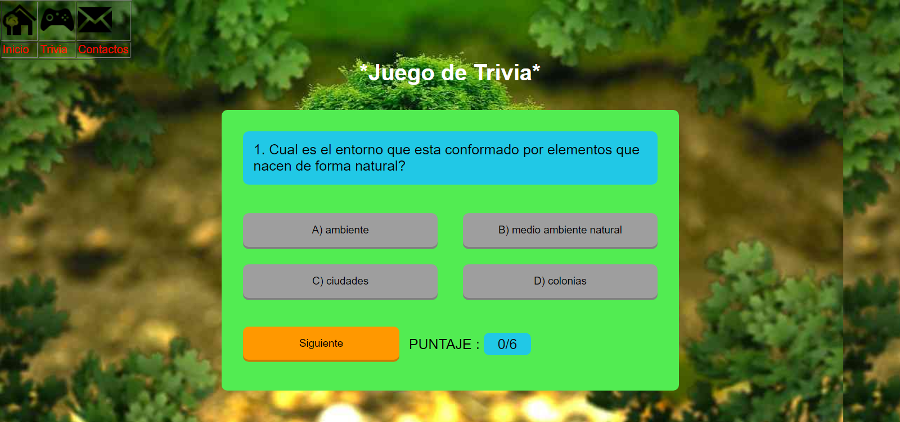
Juego : trivia
En esta parte de la página web se representa una trivia con la que el usuario podrá interactuar a través de preguntas y puntuaciones sobre el cuidado del medio ambiente.

Slide 9
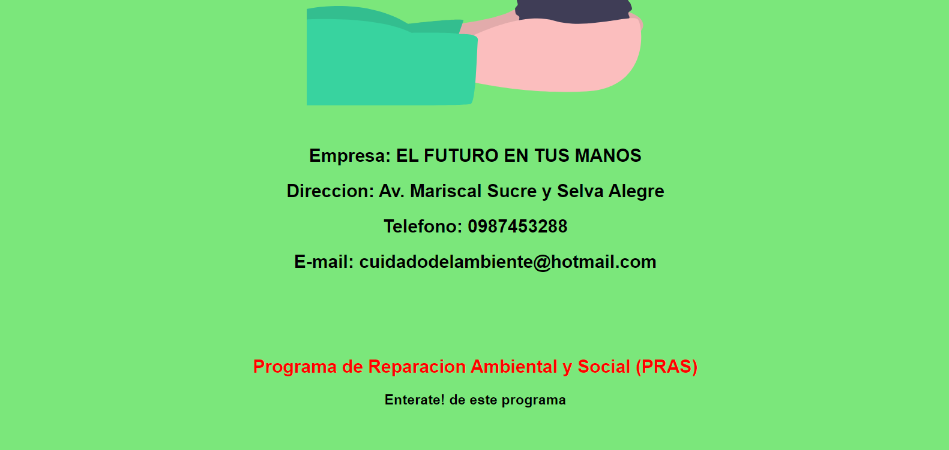
Contactos
La página web muestra las diferentes maneras de contactar con los administradores o entidades.

Slide 10
Conclusiones
la página web contiene una información muy relevante acerca del medio ambiente que a través del juego de trivia logra concientizar a las personas , ya que la página interactúa con el usuario de una manera muy amigable.
la página web resultó muy útil para las personas que la visitan por que informa con datos reales para la concientizar sobre el cuidado del medio ambiente.
Se obtuvo mayor conocimiento de como crear páginas web.

Slide 11
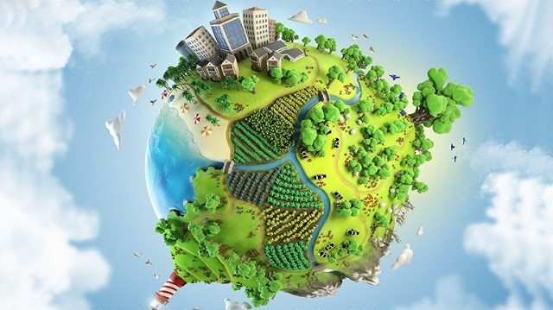
Gracias por su atención

